Slide 1
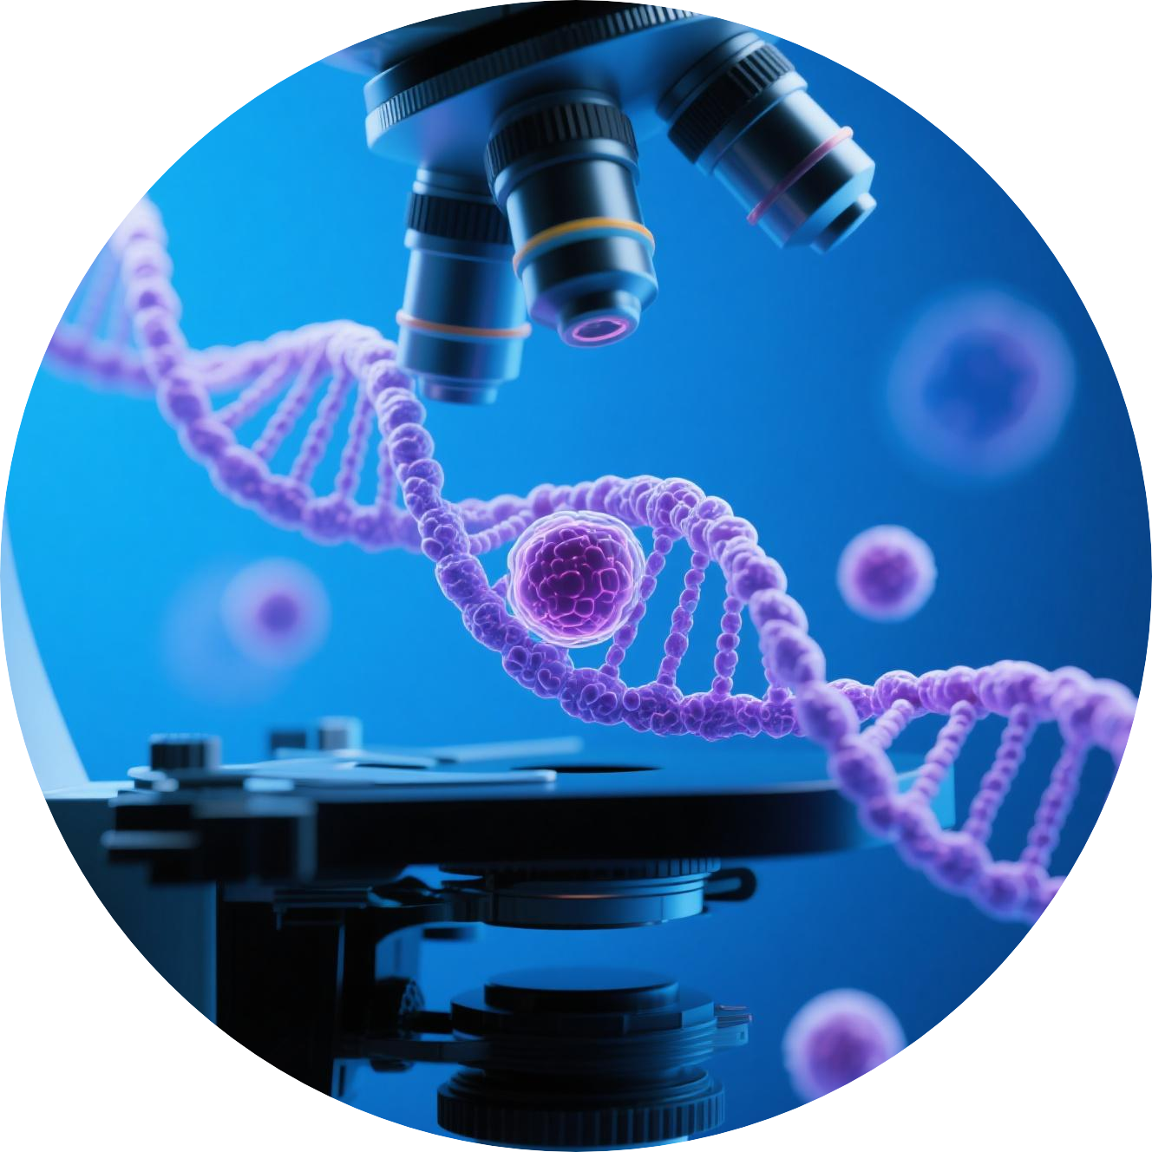
2027年高考一轮复习
第05讲
细胞膜和细胞核
讲师：xxx

Slide 2


智能导览·极速定位
考点二 细胞核的结构和功能
知识点1 细胞核的功能
知识点2 细胞核的结构
考向1 细胞核的结构和功能分析
考向2 细胞核功能的实验探究
01
考情解码·考点定标
02
体系构建·思维领航
03
考点突破·考向探究
考点一 细胞膜的结构和功能
知识点1 细胞膜的功能
知识点2 对细胞膜成分和结构的探索
知识点3 流动镶嵌模型的基本内容
考向1 细胞膜的组成、结构和功能分析
考向2 与细胞膜有关的实验探究
04
真题感知·命题洞见
含2025年高考真题
05
学以致用·能力提升
教材隐性知识拓展、长句作答类

Slide 3
01 考情解码·考点定标

Slide 4
考情解码·考点定标
课标 要求 | 1.概述细胞都由细胞膜包裹,细胞膜将细胞与其生活环境分开,能控制物质进 出,并参与细胞间的信息交流。 2.阐明遗传信息主要储存在细胞核中。
考点 | 由高考知核心知识点 | 预测
走 近 细 胞 | (2025·广东卷）对细胞膜结构的探索 (2022·广东卷）细胞核的结构和功能 (2012·广东卷）流动镶嵌模型的基本内容 (2008·广东卷）细胞壁的结构 | 本讲的命题以选择题为主，试题情境常选自生命科学前沿，要求学生在对题干信息进行提取、加工的基础上，结合教材原型知识进行作答，通常考查学生已学知识在新情境中的迁移应用能力。 常见命题角度：细胞膜的结构特点和功能特点，近几年对细胞核的考查相对较少。

Slide 5
02 体系构建·思维领航

Slide 6

主要是纤维素和果胶
成分
核膜（双层膜）
具有全透性
特性
细胞壁
（植物）
染色质 染色体
对细胞具有支持和保护作用
功能
核仁：
参与某种RNA的合成以及核糖体的形成。
细胞
决定
功能
核孔：
控制mRNA、蛋白质等大分子物质进出细胞核。
磷脂双分子层
结构
结构特点
细胞核
（控制中心）
具有一定的流动性
结构
糖蛋白质
蛋白质
遗传信息库
糖类
决定
细胞膜
（系统的边界）
细胞代谢和遗传的控制中心
进行细胞间的信息交流
控制物质进出细胞
功能
功能特点
将细胞与外界环境分开
具有选择透过性

Slide 7
03 考点突破·考向探究

Slide 8

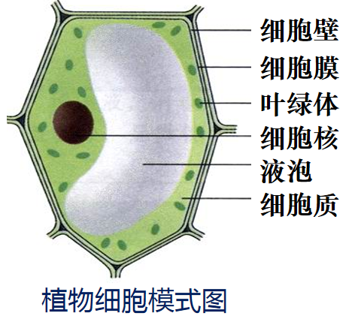
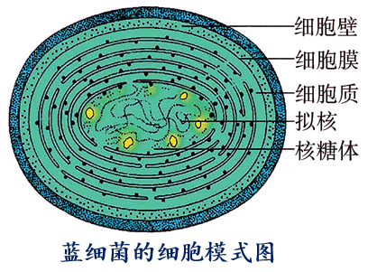
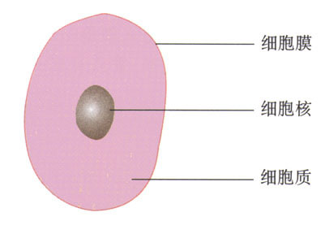
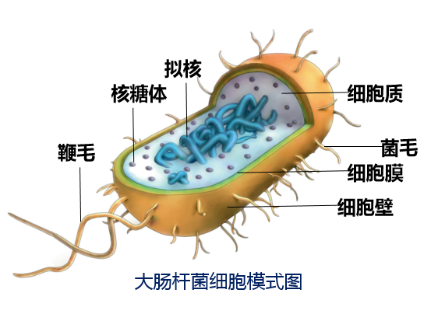
考点一
细胞膜的结构和功能
知识点1 细胞膜的功能
细胞膜
细胞核
细胞质
动物细胞模式图
细胞
地球上最基本的生命系统是 ，该系统的边界是 。
细胞膜
植物细胞最外层是细胞壁，为什么“系统的边界”却是细胞膜呢？

Slide 9
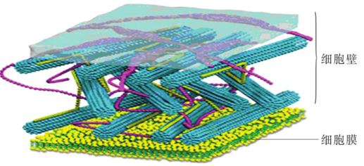
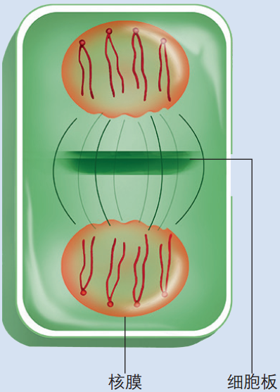
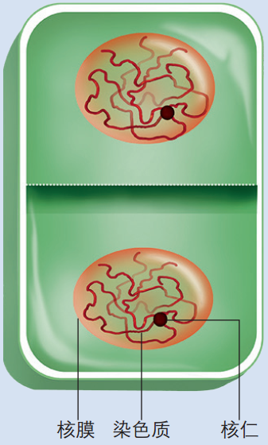
考点一
细胞膜的结构和功能
知识点1 细胞膜的功能
1）细胞壁的结构与功能
①植物细胞壁
成分：
主要是纤维素和果胶。
特性：
全透性，伸缩性小；
功能：
支持和保护。
植物细胞壁与细胞膜结构示意图
细胞壁不是细胞的边界的理由：细胞壁具全透性，对物质无选择作用，也就无法制造一个稳定的内部环境。
全透性
选择
稳定
高尔基体、线粒体
与植物细胞壁的合成有关的细胞器有线粒体、高尔基体，形成的主要时期是有丝分裂末期，先在赤道板位置出现一个源于高尔基体的细胞板，后逐渐扩展形成新的细胞壁。即：高尔基体→细胞板→细胞壁(线粒体供能)。
有丝分裂
末期
细胞板
细胞壁
高尔基体
细胞板
线粒体

Slide 10
考点一
细胞膜的结构和功能
知识点1 细胞膜的功能
1）细胞壁的结构与功能
②不同生物细胞壁的组成成分对比
生物类型 | 细胞壁成分 | 作用的酶或物质
植物 | 纤维素+果胶
真菌
原核生物 (除支原体等)
纤维素酶 、果胶酶
几丁质(壳多糖)
几丁质酶
肽聚糖
溶菌酶、青霉素等
不同生物的细胞壁成分不同，但去壁后都称为 (填原生质层/体)。
溶菌酶能杀细菌却不杀真菌的原因：能水解 而不能水解 。
植物、真菌、细菌在清水中都不会涨破的原因： 起支持保护作用。
原生质体
肽聚糖
几丁质
细胞壁

Slide 11
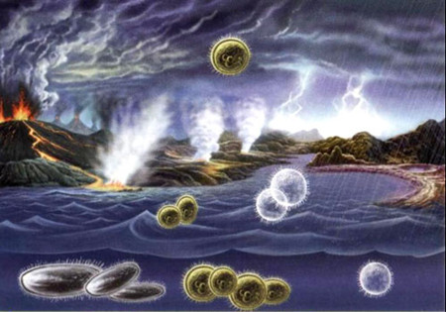
考点一
细胞膜的结构和功能
知识点1 细胞膜的功能
细胞膜（作为系统的边界）将细胞与外界坏境分隔开。
原始海洋中有机物聚集进化出原始生命
细胞膜出现
产生了原始的细胞，并成为相对独立的系统。
意义
细胞膜保障了细胞内部环境的相对稳定。
生命起源过程中至关重要的阶段
——膜的出现

Slide 12
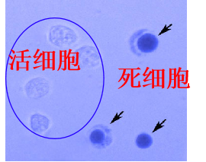
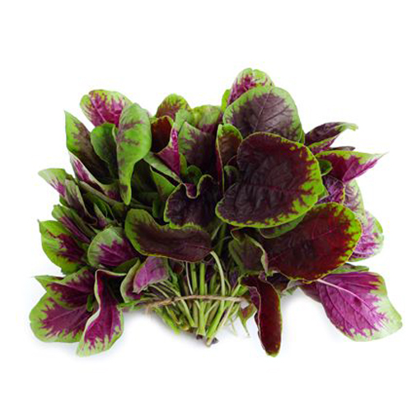
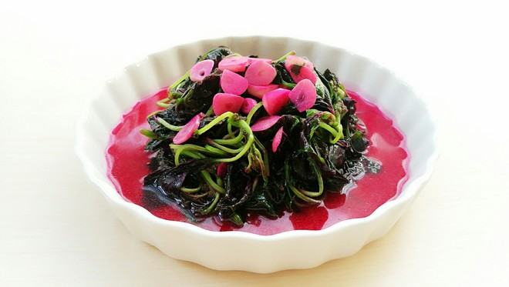
考点一
细胞膜的结构和功能
知识点1 细胞膜的功能
情景1：科研上鉴别死细胞和活细胞，常用台盼蓝染液。用它染色时，死的动物细胞会被染成蓝色，而活的动物细胞不着色。
【思考】为什么活细胞不能被染色，而死细胞能被染色？
活细胞的细胞膜具选择透过性（活性），能阻止染液进入细胞，死细胞膜丧失功能。
情景2：为什么用凉水洗苋菜水不变色，而炒后或者煮汤汁都会变红？
【思考】这一现象体现了细胞膜的哪项功能？
细胞膜具有控制物质进出细胞的功能。

Slide 13
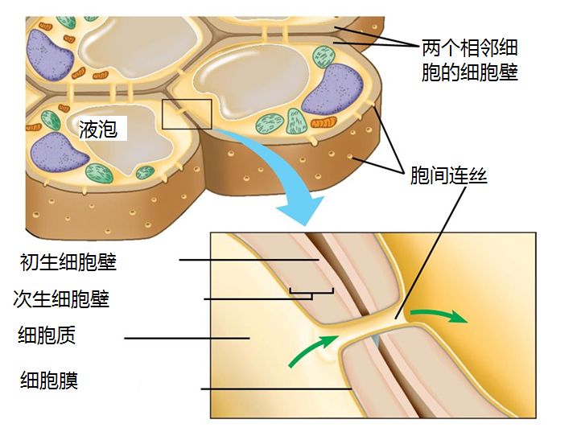
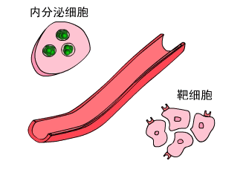
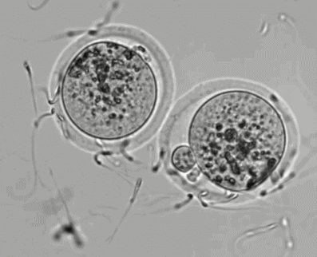
考点一
细胞膜的结构和功能
知识点1 细胞膜的功能
情景3：施莱登和施旺在细胞学说中强调“细胞既是一个相对独立的单位，又和其他细胞构成的整体起作用”。由此说明多细胞生物体的生命活动必须依赖于细胞之间的协调配合才能完成。这体现了细胞膜的什么功能呢？
进行细胞间的信息交流。
细胞间进行信息交流的三种方式
思考：所有细胞间的信息交流都需要膜上的受体参与吗？
精子和卵细胞之间的识别和结合
血管
受体
2.接触传递
如细胞毒性T细胞识别并裂解靶细胞。
①物质传递
如激素等化学物质
3.通道传递
如植物细胞的胞间连丝

Slide 14
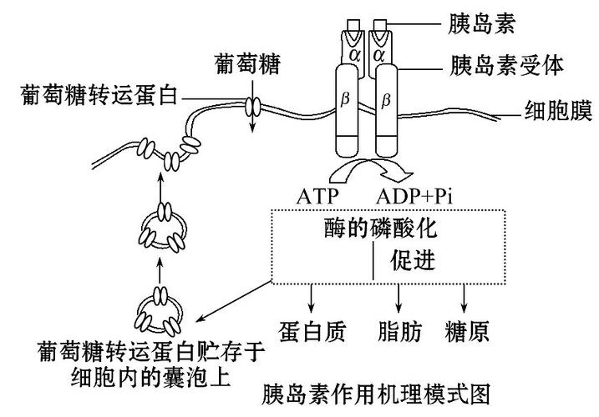
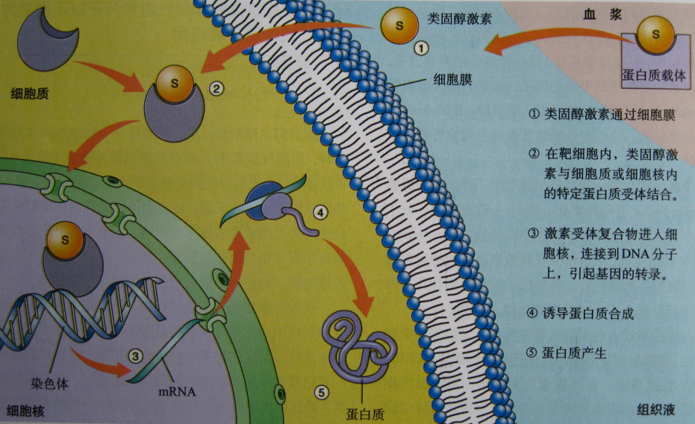
考点一
细胞膜的结构和功能
知识点1 细胞膜的功能
是否所有信号分子的受体都在细胞膜上？并说明理由。
蛋白质类（大分子）激素受体在
靶细胞的细胞膜上
甲状腺激素（小分子）和固醇类激素受体在
细胞质或细胞核中

Slide 15
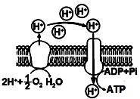
考点一
细胞膜的结构和功能
知识点1 细胞膜的功能
好氧细菌无线粒体，如何进行有氧呼吸？
3）细胞膜的其他功能：
附着酶+
能量转化
酶
1
酶 2
好氧细菌细胞膜
：有氧呼吸第三阶段

Slide 16
考点一
细胞膜的结构和功能
知识点1 细胞膜的功能
【综合归纳】生命系统不同层次的信息传递
物理信息
光、声、电、磁、温度、湿度等
有机酸、生物碱、性外激素等
化学信息
行为信息
动物特定的行为动作
生态
系统
信号分子
激素、神经递质等
DNA、RNA
遗传信息
胞间
直接接触
精、卵细胞识别等
cAMP、cGMP
IP3、DAG、Ca²⁺
第二信使
胞内
胞间连丝
存在于植物细胞间
核内外信号
转导的物质
第三信使
Notes:
第二信使：环腺苷酸（cAMP），环磷酸鸟苷（cGMP），肌醇三磷酸（IP3），甘油二酯（DAG），钙离子（Ca2+）

Slide 17
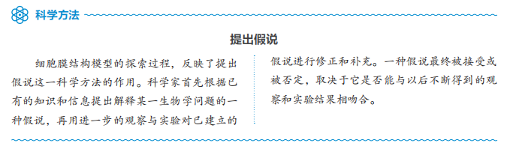
考点一
细胞膜的结构和功能
知识点2 对细胞膜结构的探索
从结构与功能观的角度思考：细胞膜需要依靠哪些化学成分和怎么样的结构去行使相应的功能呢？
假如你是科学家，你会如何确定细胞膜的成分？
实验、推理和想象
提出假说
实验验证
建构模型
修正模型

Slide 18
考点一
细胞膜的结构和功能
知识点2 对细胞膜成分和结构的探索
（一）成分探索
时间：19世纪末（1895年）
人物：欧文顿（E.Overton）
实验：用500多种物质对植物细胞进行上万次
的通透性实验。
结果：
提出假说：
①1895年欧文顿：膜是由
脂质组成的。
脂溶性物质更容易通过细胞膜。
根据相似相溶原理，进行推理...
细胞膜由脂质分子组成
（是推理还是结论？）
●
●
●
●
●
●
●
●
●
不溶于脂质的物质
●
溶于脂质的物质
细胞膜

Slide 19
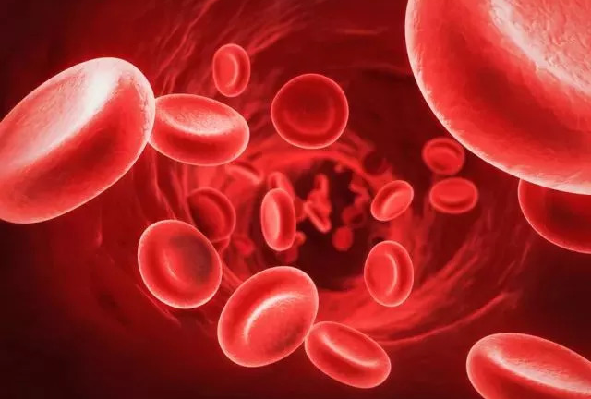
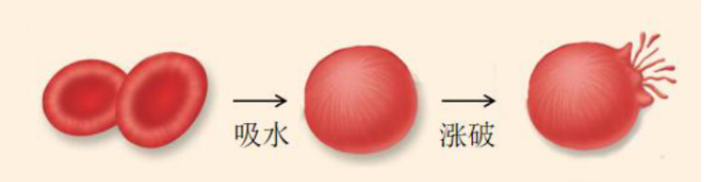
考点一
细胞膜的结构和功能
知识点2 对细胞膜成分和结构的探索
为进一步确定细胞膜中脂质的类型，人们对细胞膜脂质的化学成分进行分析：
（一）成分探究
材料：哺乳动物成熟的红细胞（植物细胞？动物其他组织细胞？）
实验：通过方法（什么方法？），获得（纯净的）细胞膜，进行化学分析
结果：
特点：无细胞壁、无细胞核、无众多细胞器
①1895年欧文顿：膜是由
脂质组成的。
②细胞膜含磷脂（多）和胆固醇（动物）。
①无细胞壁，细胞容易吸水涨破；
②无细胞核和众多的细胞器，易制得纯净的细胞膜。
组成细胞膜的脂质有磷脂和胆固醇，
其中磷脂含量最多。
实验验证

Slide 20
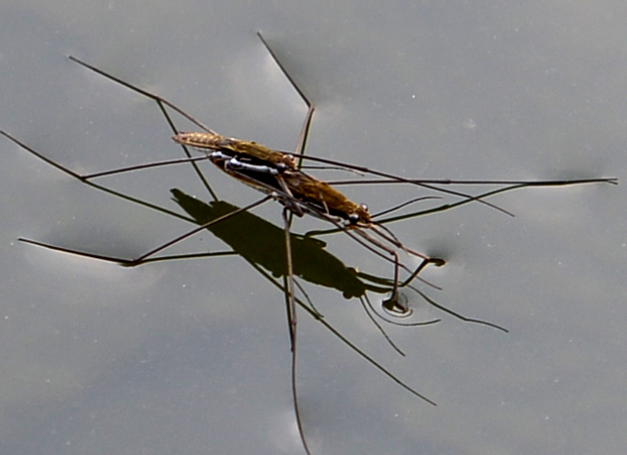
考点一
细胞膜的结构和功能
知识点2 对细胞膜成分和结构的探索
时间：1935年
人物：英国学者丹尼利（J.F.Danieli）
和戴维森（H.Davson）
实验结果：细胞的表面张力低于油—水界面，而蛋白质能降低表面张力
实验背景：油脂滴表面附着蛋白质成分则表面张力会降低。
提出假说：细胞膜可能附着有______。
（一）成分探究
①1895年欧文顿：膜是由脂质组成的。
②细胞膜含磷脂（多）和胆固醇（动物）。
③除脂质分子外，还附着蛋白质。
蛋白质
实验验证
1935年，科学家用蛋白酶（能专一地分解蛋白质的物质）作于细胞膜时，发现细胞膜被溶解。

Slide 21
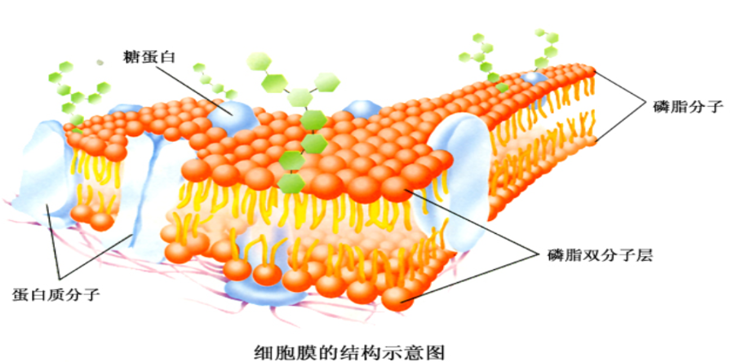
考点一
细胞膜的结构和功能
知识点2 对细胞膜成分和结构的探索
（一）成分探究
课本Ｐ₄₅小字：对细胞膜的深入研究发现，外表面还有糖类分子。与蛋白质或脂质形成糖蛋白或糖脂，具识别作用(进行细胞间的信息交流)。
①1895年欧文顿：膜是由脂质组成的。
②细胞膜含磷脂（多）和胆固醇（动物）。
③除脂质分子外，还附着蛋白质。
④还有糖类物质。

Slide 22
考点一
细胞膜的结构和功能
知识点2 对细胞膜成分和结构的探索
不同生物细胞膜成分表
 | 蛋白质(%) | 磷脂(%) | 胆固醇（%） | 糖类(%)
哺乳动物红细胞膜 | 49 | 33 | 10 | 8
小鼠肝细胞膜 | 44 | 45 | 8 | 3
大肠杆菌细胞膜 | 75 | 25 | 0 | 0
磷脂（主要）
脂质（50%）
胆固醇（动物细胞膜）
——调节膜的流动性，保持膜的稳定性
细胞膜的成分
蛋白质（40%）
少量的糖类（2%~10%）
成分 → 结构？
思考：脂质和蛋白质等成分是如何组成细胞膜的？
Notes:
功能越复杂的细胞膜蛋白质种类和数量越多

Slide 23
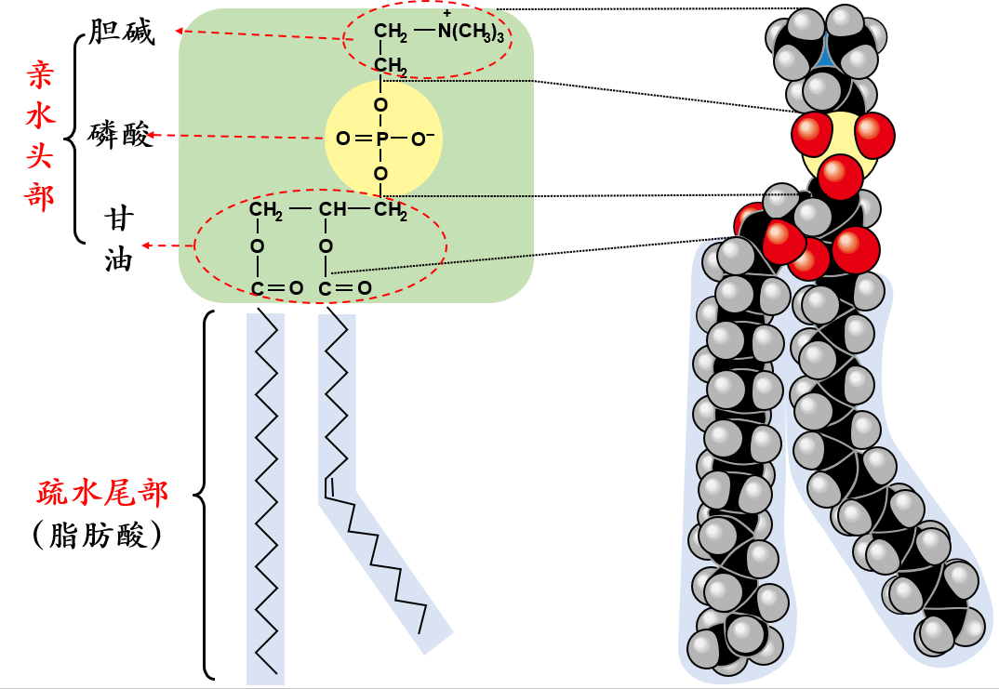
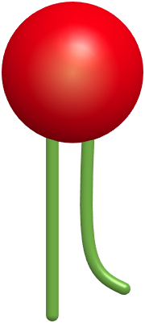
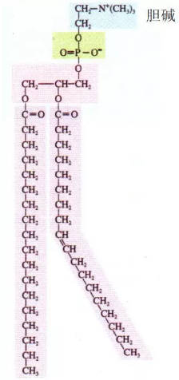
考点一
细胞膜的结构和功能
知识点2 对细胞膜成分和结构的探索
问题1：组成细胞膜的磷脂分子如何分布？
头部亲水
尾部疏水
磷脂分子示意图
磷脂分子模型
磷脂分子结构式

Slide 24
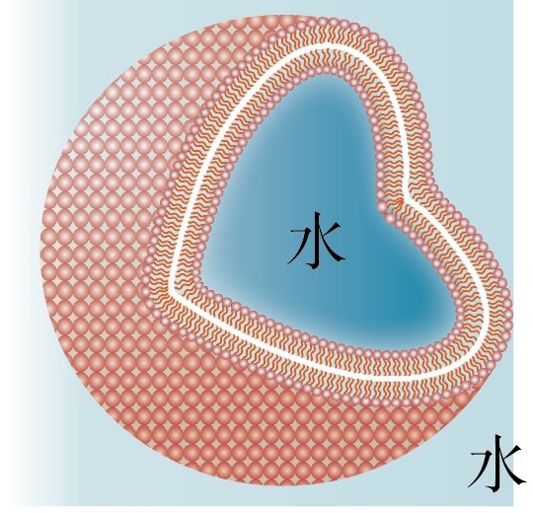
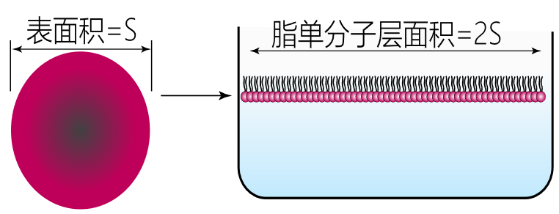
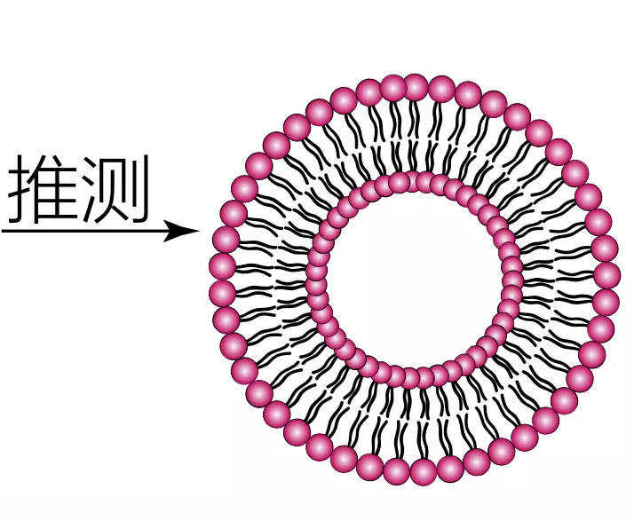
考点一
细胞膜的结构和功能
知识点2 对细胞膜成分和结构的探索
（二）结构探究
时间：1925年
人物：荷兰科学家戈特（E.Gorter）
和格伦德尔（F.Grendel）
实验：用丙醇从人的红细胞中提取脂质，
在空气—水界面上铺展成单分子
层，测得单层分子的面积恰为
表面积的2倍。
提出假说：
①磷脂分子必然排列为连续的两层。
细胞膜中的磷脂分子必然排列为连续的两层。

Slide 25
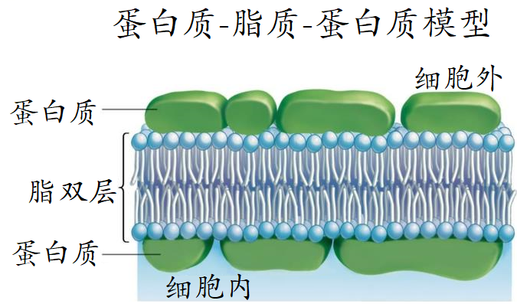
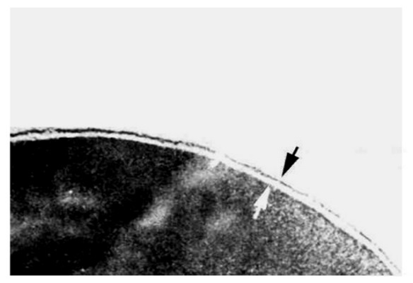
考点一
细胞膜的结构和功能
知识点2 对细胞膜成分和结构的探索
问题2：组成细胞膜的蛋白质分子如何分布？
（二）结构探究
人物：罗伯特森（J.D.Robertson）
观察现象：在电镜下看到了清晰的暗—明—暗三层结构
提出假说：所有的细胞膜都是由蛋白质—脂质—蛋白质三层结构构成。他把细胞膜描述为静态的结构。
①磷脂分子必然排列为连续的两层。
②静态的蛋白质—脂质—蛋白质三层结构。
推翻假说
中间层亮
内外层暗
实验验证：电子显微镜下，单层磷脂厚度约为3.5nm，单层蛋白质厚度约为5—10nm，理论上来说，膜的总厚度应当超过 20 nm。但实际上细胞膜的厚度只有约为7~8nm。
推测：蛋白质分子镶嵌、部分或全部嵌入、贯穿于脂双层。

Slide 26
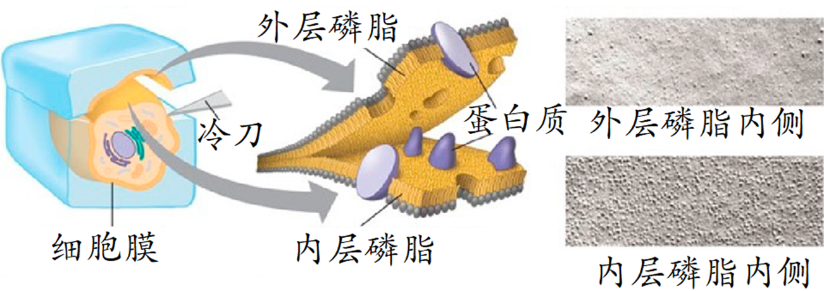
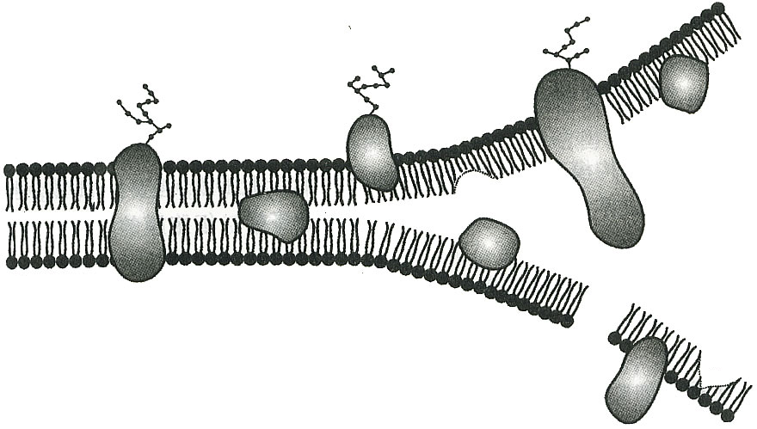
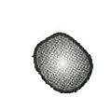
考点一
细胞膜的结构和功能
知识点2 对细胞膜成分和结构的探索
问题2：组成细胞膜的蛋白质分子如何分布？
（二）结构探究
推测：蛋白质分子镶嵌、部分或全部嵌入、贯穿于脂双层。
①磷脂分子必然排列为连续的两层。
②静态的蛋白质—脂质—蛋白质三层结构。
③蛋白质分子镶嵌、部分或全部嵌入、贯穿于脂双层
实验验证：
镶
嵌
冰冻蚀刻技术
贯穿

Slide 27
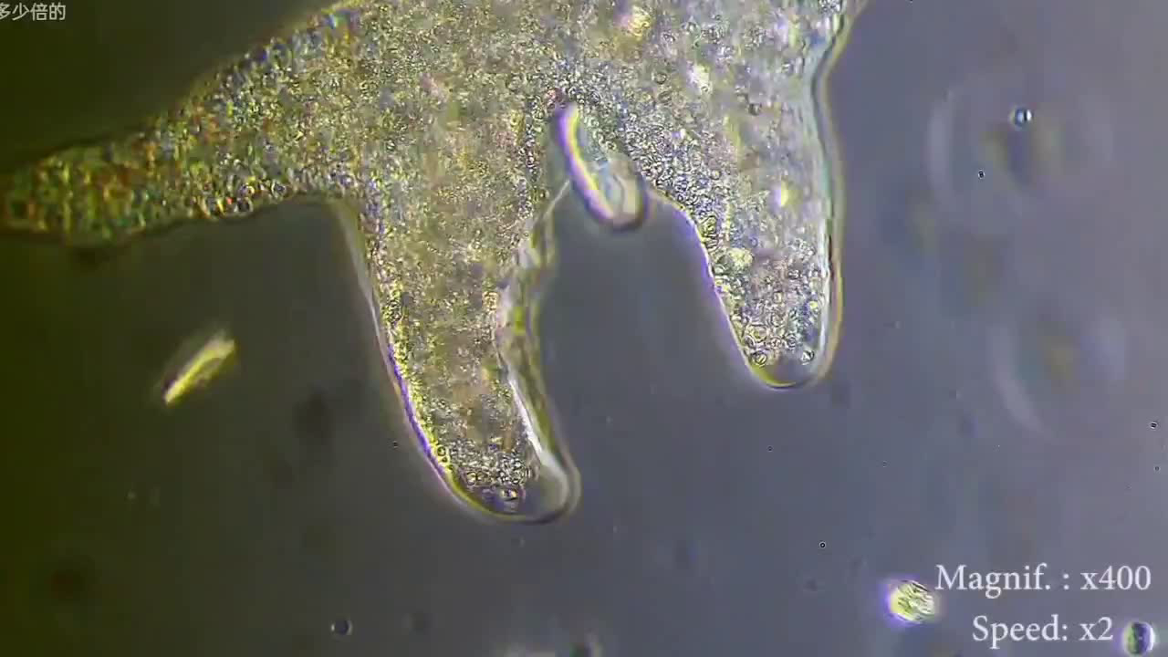
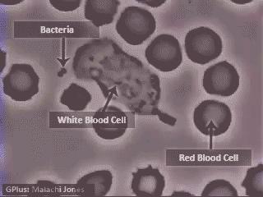
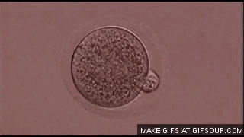
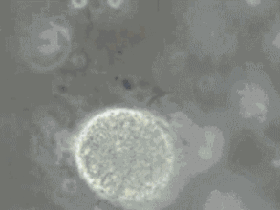
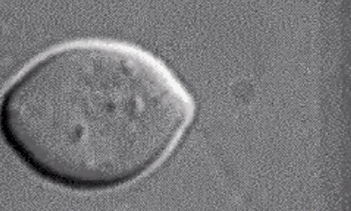
考点一
细胞膜的结构和功能
知识点2 对细胞膜成分和结构的探索
提出假设：
生物膜具有一定的流动性。
变形虫的变形运动
白细胞追杀细菌
细胞的生长与分裂
质疑：细胞膜是静态的。
受精时细胞融合
酵母菌的出芽生殖

Slide 28
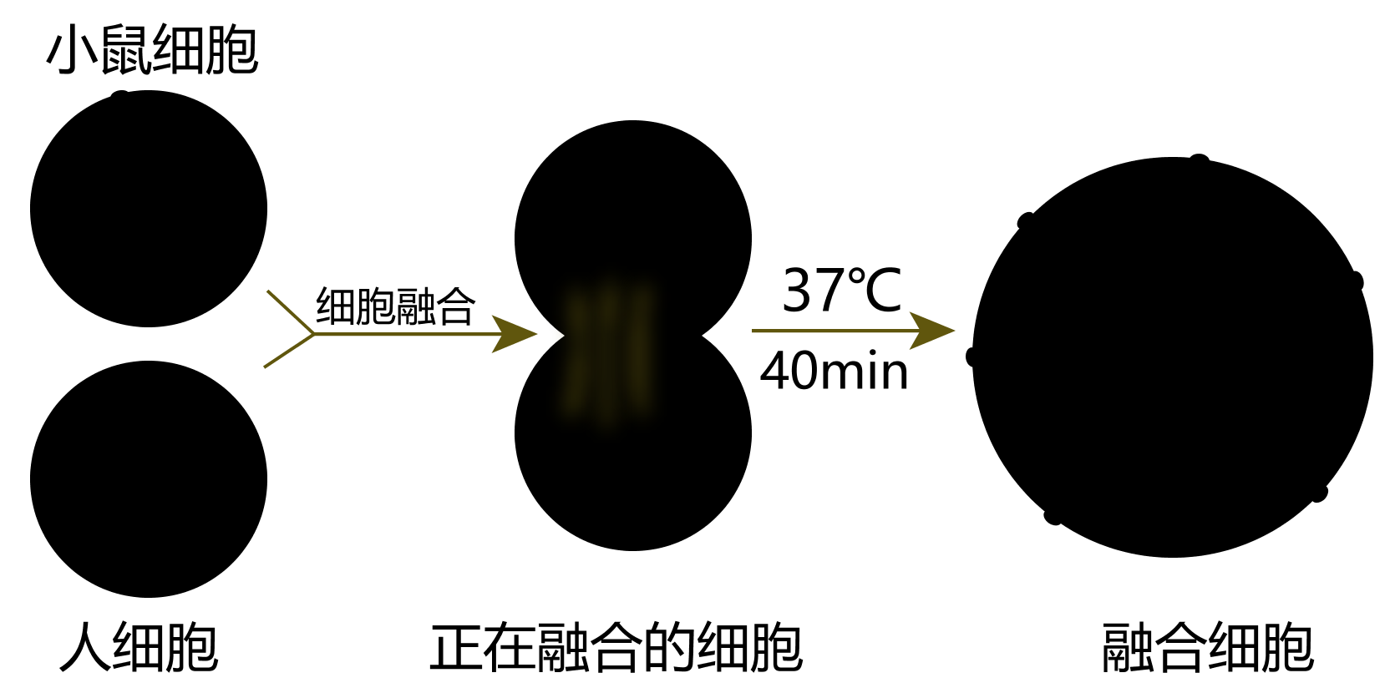
考点一
细胞膜的结构和功能
知识点2 对细胞膜成分和结构的探索
假设：细胞膜是否具有流动性？
时间：1970年
实验验证：
小鼠细胞和人细胞融合实验
（二）结构探究
①磷脂分子必然排列为连续的两层。
②静态的蛋白质—脂质—蛋白质三层结构（被否定）。
③蛋白质分子镶嵌、部分或全部嵌入、贯穿于脂双层
④具有一定的流动性。
结论：
细胞膜具有一定的流动性。

Slide 29
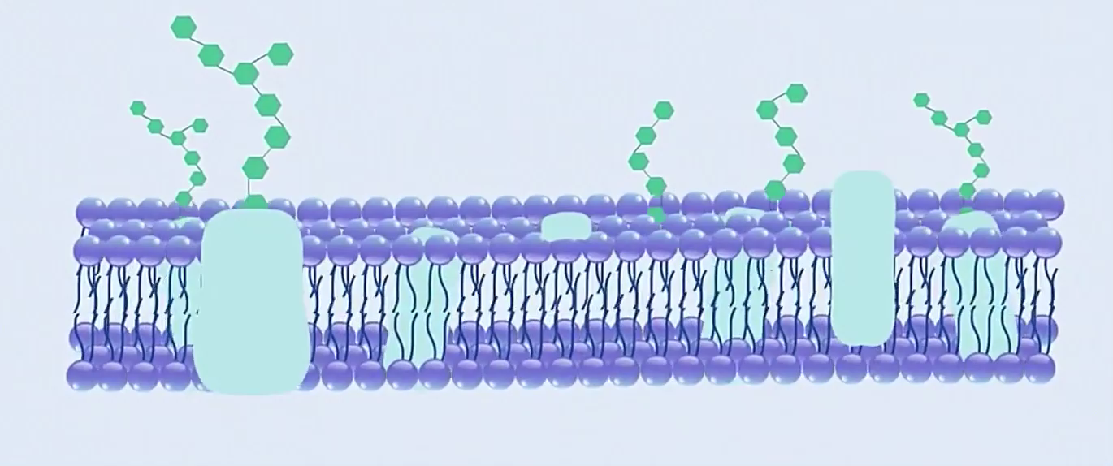
考点一
细胞膜的结构和功能
知识点3 流动镶嵌模型的基本内容
辛格和尼科尔森
欧文顿
戈特和格兰德尔
丹尼利和戴维森
罗伯特森
费雷和埃迪登
糖被（识别、信息传递）
细胞膜外
糖脂
糖蛋白
磷脂双分子层
（基本支架）
细胞膜内
磷脂分子
蛋白质
（覆盖、镶嵌、贯穿在磷脂双分子层中）
功能：转运蛋白、具有催化作用的酶、具有识别作用的膜蛋白

Slide 30
考点一
细胞膜的结构和功能
知识点3 流动镶嵌模型的基本内容
2）细胞膜的流动性和选择透过性
项目 | 结构特性——流动性 | 功能特性——选择透过性
实例
结构基础 | 分子和 分子都可以运动
影响
联系 | 是 的基础
流动性
选择透过性
细胞分裂和融合、胞吞胞吐、
吞噬细胞变形运动和吞噬病菌等
植物对离子的选择性吸收(主动运输、协助扩散)
全部脂质
大多蛋白质
(1)脂双层疏水区：不允许水溶性小分子和离子自由通过
(2)膜上具有转运蛋白
温度
转运蛋白种类和数量
流动性
选择透过性

Slide 31
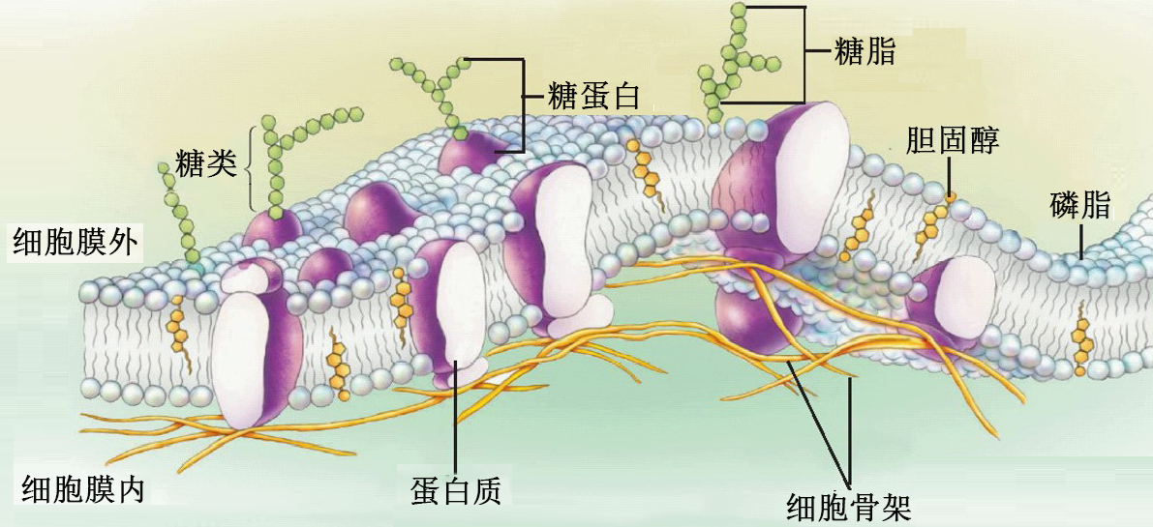
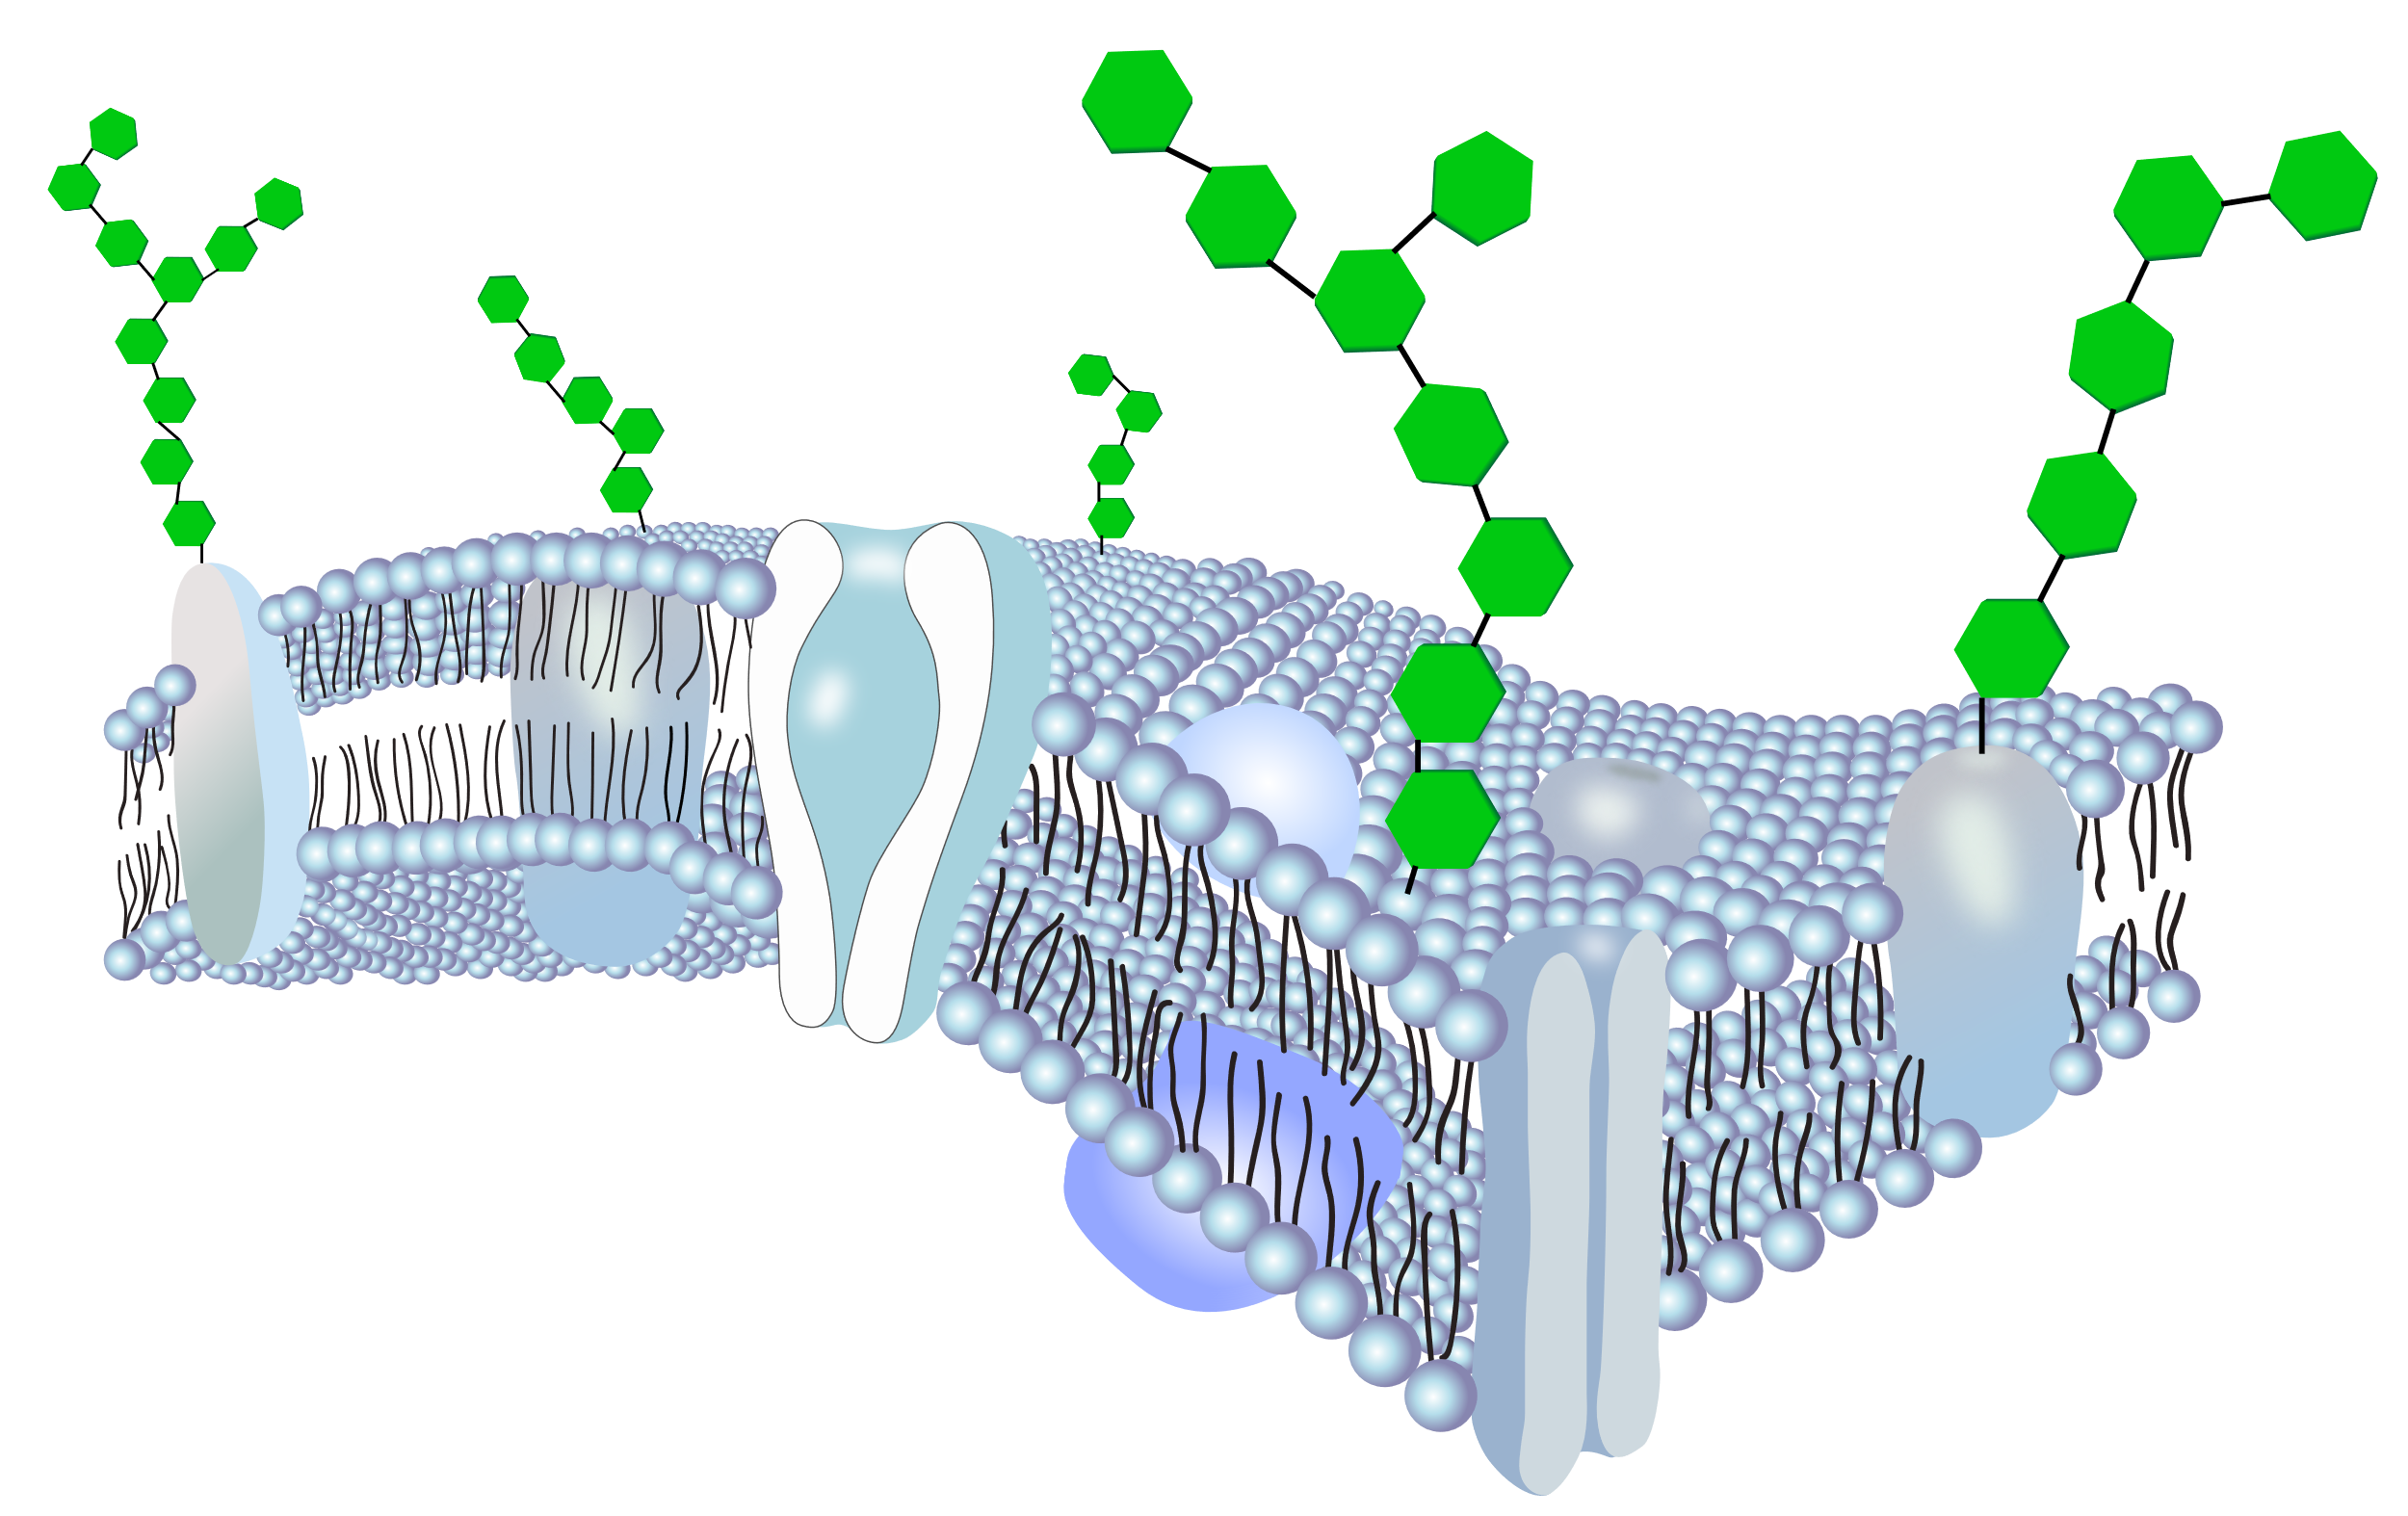
考点一
细胞膜的结构和功能
知识点3 流动镶嵌模型的基本内容
3）细胞膜三大功能的结构基础
序号 | 细胞膜的功能 | 结构基础
1
2
3
将细胞与外界环境分隔开
磷脂双分子层内部的疏水区
控制物质进出细胞(选择透过性)
膜转运蛋白(载体蛋白/通道蛋白)
进行细胞间的信息交流
膜识别蛋白=糖蛋白(含糖被)
低温增加流动性
高温限制流动性
调节膜的流动性保持膜的稳定性

Slide 32





考点一
细胞膜的结构和功能
知识点3 流动镶嵌模型的基本内容
【综合归纳】5种常考的“膜蛋白”
与激素、淋巴因子、神经递质等信号分子特异性结合
协助扩散
催化作用：呼吸酶、ATP水解酶等
水通道蛋白、
离子通道蛋白等
①受体蛋白
③酶蛋白
⑤通道蛋白
②识别蛋白
④载体蛋白
精卵结合、免疫细胞对抗原的特异性识别等
物质跨膜运输方式中:
协助扩散和主动运输

Slide 33
考点一
细胞膜的结构和功能
【考点小结】
组成成分
结构
功能
脂双层为基本骨架
运动
细胞膜
磷脂
1.将细胞与外界环境分隔开
内部疏水，屏障
镶嵌、嵌入、贯穿
运动
蛋白质
2.控制物质进出细胞
物质运输等
细胞膜的外表面
糖类（少）
3.进行细胞间的信息交流
识别、信息传递等
单层膜
结构特点：具有一定的流动性
功能特点：选择透过性

Slide 34
考点一
细胞膜的结构和功能
【易错辨析】
考向1 细胞膜的组成、结构和功能分析
1.下列有关细胞膜的叙述，正确的打“√”，错误的打“×”。
①蛙成熟的红细胞适合作制备细胞膜的实验材料。( )
②细胞膜由蛋白质、磷脂和糖类组成，主要成分为脂质。( )
③构成膜的脂质包括磷脂、脂肪和胆固醇。 ( )
④功能越复杂的细胞膜，其所具有的蛋白质种类和数量越多。( )
⑤利用动物细胞制备细胞膜比利用植物细胞容易。( )
⑥细胞膜与其他生物膜的结构组成完全相同。( )
⑦不同种类的细胞、细胞膜的成分及含量不完全相同。( )
⑧细胞膜的结构特点是具有选择透过性。( )
×
蛙是两栖动物
×
脂质，主要成分是磷脂
×
膜上没有脂肪。
√
√
植物细胞外细胞壁对细胞有支持和保护作用。
×
组成成分相同，含量有差异。
√
×
具有一定的流动性。

Slide 35
考点一
细胞膜的结构和功能
【易错辨析】
考向1 细胞膜的组成、结构和功能分析
2.下列关于细胞膜功能的叙述，正确的打“√”，错误的打“×”。
①细胞膜能使细胞内部环境相对稳定。( )
②在细胞膜的控制下，环境中的有害物质不能进入细胞。( )
③细胞膜能提高细胞内的化学反应速率。( )
④细胞间的信息交流大多与细胞膜的结构和功能有关。( )
⑤动物细胞表面的糖被起到细胞间相互识别的作用。( )
⑥只有活细胞的细胞膜才能控制物质进出细胞。( )
⑦细胞产生的激素与靶细胞膜上的相应受体的结合可实现细胞间的信息传递。( )
⑧细胞膜上的受体是细胞间信息交流所必需的结构。( )
⑨细胞膜的组分是不可变的。( )
⑩温度能影响细胞膜的流动性。( )
√
×
病毒、细菌有时候可以。
×
酶具有催化作用，才可以提高反应速率。
√
√
√
√
×
植物细胞通过胞间连丝交流，不需要受体。
×
新陈代谢旺盛的细胞，膜上蛋白质的种类和数量越多。
√
细胞膜具有一定的流动性，分子运动受温度影响。

Slide 36
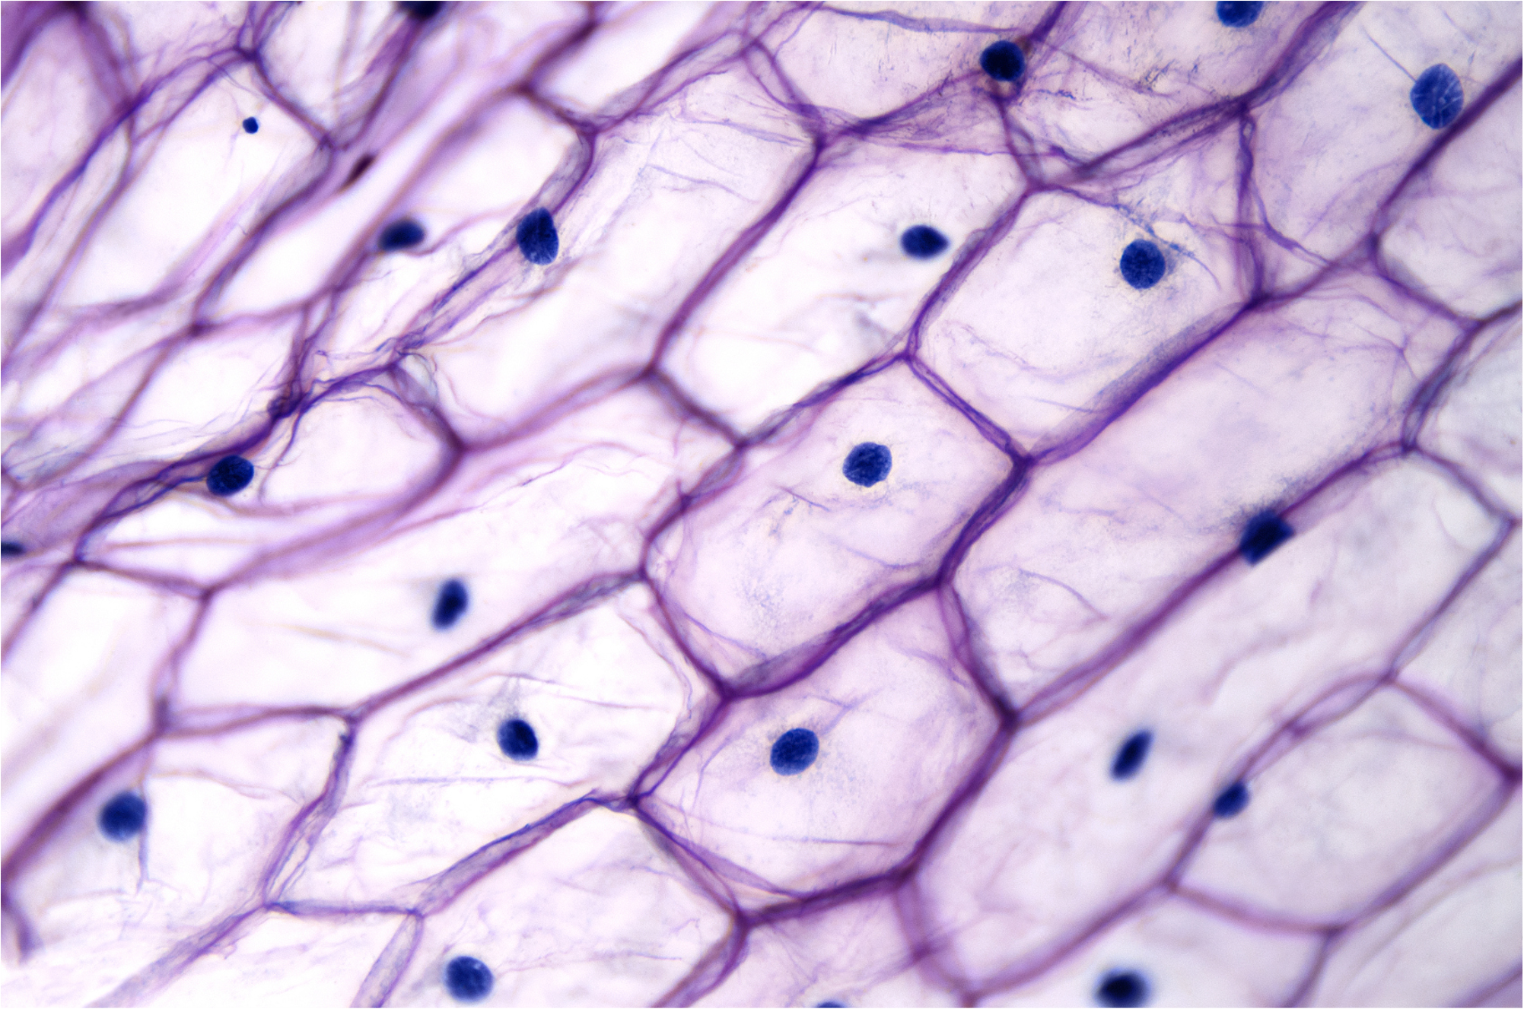
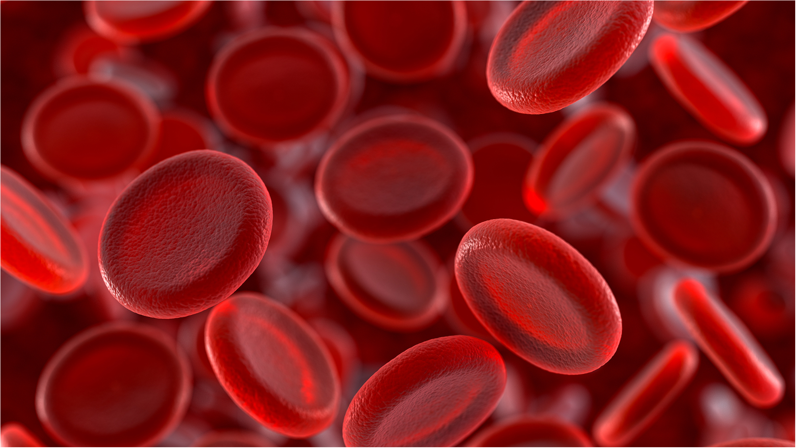
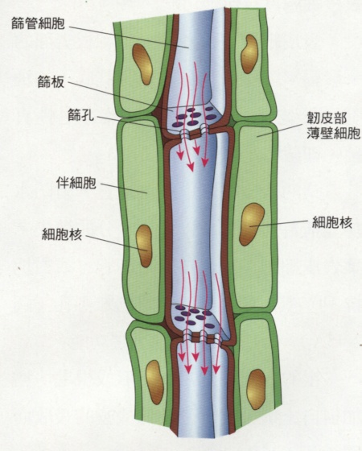
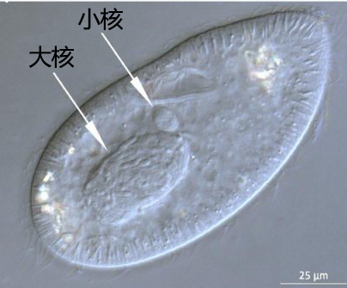
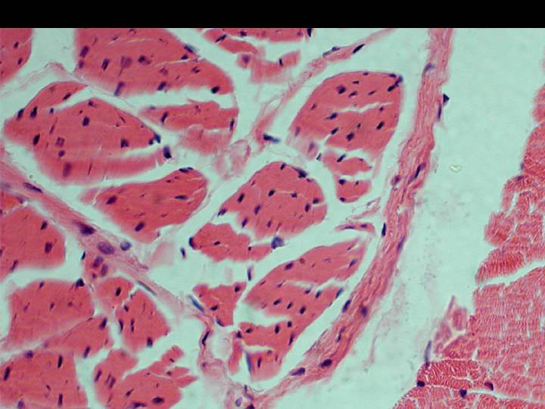
考点二
细胞核的结构和功能
知识点1 细胞核的功能
原核细胞（无核膜包被的细胞核）
真核细胞（有核膜包被的细胞核）
根据细胞核有无核膜包被将细胞分为：
是不是所有的真核细胞都有细胞核？
细胞核数量：多数细胞含 个，也有含 个。
1
2、多、0
洋葱表皮细胞
（一个核）
哺乳动物成熟
红细胞(无核)
筛管细胞，运输有机物
(无核)
草履虫
(2个核）
骨骼肌细胞
（多核）

Slide 37
考点二
细胞核的结构和功能
知识点1 细胞核的功能
(1)探索实验:
核的有无或种类
【提示】探究细胞核的功能，应以______________为自变量。
实验名称 |  | 美西螈 胚胎细胞移核 | 伞藻 嫁接-移核 | 蝾螈受精卵 横缢-挤核 | 变形虫 切割-移核
实验分析 | 自变量
 | 因变量
 | 对照方式
实验结论
实验推论
核的种类
核的种类
核的有无
核的有无
子代肤色
伞帽形状
细胞分裂分化
摄食等生命活动

Slide 38
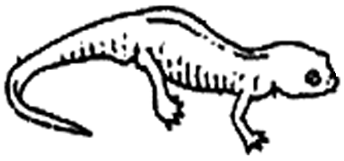

考点二
细胞核的结构和功能
知识点1 细胞核的功能
(1)探索实验:
为进一步增强实验说服力，还应增加一组什么实验？
美西螈移核 |  | 甲组：黑色胚胎细胞移核至白色
实验分析 | 自变量
 | 因变量
 | 对照方式
乙组：白色胚胎细胞移核至黑色
核的种类
核的种类
子代肤色
子代肤色
自身对照
相互对照
自身对照
胚胎细胞
胚胎细胞
取核
取核
核移植
甲组
(实验组)
核移植
乙组
(实验组)
发育
发育
?
?
去核
去核
重构胚
重构胚
卵细胞
自身对照
卵细胞
【实验结论】______能控制美西螈的肤色遗传。
细胞核

Slide 39
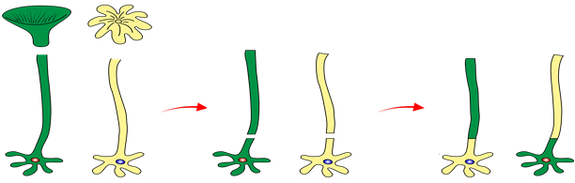

考点二
细胞核的结构和功能
知识点1 细胞核的功能
为排除假根中其他结构——细胞质的作用，直接说明伞帽形状是由假根中细胞核决定的，该什么设计呢？
(1)探索实验:
伞藻实验 |  | 嫁接实验
实验分析 | 自变量
 | 因变量
 | 对照方式
移核实验
假根不同
伞帽形状
相互对照
伞藻
嫁接实验
相互对照
【实验结论】伞帽形状是由____(填细胞核或假根)决定，而与____无关。
假根
伞柄

Slide 40

考点二
细胞核的结构和功能
知识点1 细胞核的功能
为排除假根中其他结构——细胞质的作用，直接说明伞帽形状是由假根中细胞核决定的，该什么设计呢？
(1)探索实验:
伞藻实验 |  | 嫁接实验
实验分析 | 自变量
 | 因变量
 | 对照方式
移核实验
假根不同
核的种类
伞帽形状
伞帽形状
相互对照
自身对照/相互对照
相互对照
伞藻
移核实验
自身对照
自身对照
【实验结论】伞帽形状是由______决定，而与______无关(填细胞核或细胞质)。
细胞核
细胞质

Slide 41









考点二
细胞核的结构和功能
知识点1 细胞核的功能
(1)探索实验:
蝾螈实验 |  | 横溢实验 | 挤核实验
实验分析 | 自变量
 | 因变量
 | 对照方式
核的有无
核的有无
细胞分裂
细胞分裂、分化
相互对照
自身对照
无核
不分裂
开始分裂
慢速分化
头发
横溢
向上挤
一个核
继续分裂
快速分化
受精卵
有核
分裂
横溢实验
挤核实验
【实验结论】______能控制蝾螈受精卵的细胞分裂
细胞核
和分化/发育。

Slide 42
考点二
细胞核的结构和功能
知识点1 细胞核的功能
(2)探索成果：细胞核是细胞代谢和遗传的控制中心。
(1)探索实验:
细胞代谢和遗传
控制
实验名称 |  | 美西螈 胚胎细胞移核 | 伞藻 嫁接-移核 | 蝾螈受精卵 横缢-挤核 | 变形虫 切割-移核
实验分析 | 自变量
 | 因变量
 | 对照方式
实验结论
实验推论
核的种类
核的种类
核的有无
核的有无
子代肤色
伞帽形状
细胞分裂分化
摄食等生命活动
自身对照 / 相互对照
核控制肤色遗传
核控制帽形遗传
核控制分裂分化
核控制生命活动
细胞核控制遗传
细胞核控制代谢
【温馨提示】原核细胞代谢和遗传的控制中心是______。
拟核

Slide 43



考点二
细胞核的结构和功能
知识点2 细胞核的结构
电镜下的细胞核图
植物细胞亚显微结构图
细胞核亚显微结构图

Slide 44
考点二
细胞核的结构和功能
知识点2 细胞核的结构
双层膜
结构：
组成成分、结构与细胞膜相似；
核膜是不连续的，其上有核孔；
外膜与内质网相连，且有核糖体附着；
在有丝分裂中核膜周期性地消失和重建。
核膜
功能：
把核内物质与细胞质分开；
具有选择透过性，小分子、离子选择性进出的通道；
化学反应的场所，核膜上有酶附着，利于多种生物化学反应的进行。
1）
细胞核亚显微结构图

Slide 45
考点二
细胞核的结构和功能
知识点2 细胞核的结构
结构：
存在于核膜上的一种孔道结构
核孔随着细胞类型的不同和细胞生长阶段的不同，核孔的数目和大小都有差异
通常，蛋白质合成旺盛、生长活跃的细胞的核孔数目较多。
功能：
实现核质之间频繁的物质交换和信息交流
功能特性：具有选择性。
核孔
1）
细胞核亚显微结构图

Slide 46




考点二
细胞核的结构和功能
知识点2 细胞核的结构
RNA和蛋白质进出核的唯一通道(要耗能、穿0层膜)
自身DNA不能通过核孔，但T-DNA可通过
RNA(mRNA、tRNA、rRNA), r蛋白
核膜
和
核孔
核内
(100多种蛋白质复合体)
核外
核孔复合体
小分子:水、NTP、dNTP等
离 子:Mg²⁺等
蛋白质:解旋酶、聚合酶、r蛋白等

Slide 47
考点二
细胞核的结构和功能
知识点2 细胞核的结构
特点：
①折光性强,颜色深，易与其他结构区分。
②在有丝分裂过程中，核仁周期性地消失和重建
核仁
功能：与rRNA的合成与核糖体的形成有关
原核细胞无核仁，其rRNA的合成核糖体形成与核仁无关
1）
细胞核亚显微结构图

Slide 48
考点二
细胞核的结构和功能
知识点2 细胞核的结构
核仁与细胞代谢的关系
合成
核仁
rRNA
核糖体
蛋白质
构成
合成
主要承担者
细胞代谢
蛋白质
蛋白质合成旺盛、生长活跃的细胞的核仁较大。
判断细胞代谢是否旺盛的依据：
（1）自由水含量相对较高。
（2）蛋白质合成旺盛，核仁较大。
（3）细胞膜上蛋白质含量和种类较多。
（4）核质之间物质交换频繁，核孔数量多。
（5）细胞质的流动速度。

Slide 49
考点二
细胞核的结构和功能
知识点2 细胞核的结构
细胞核内易被碱性染料（如甲紫染液、醋酸洋红液）染成深色的物质。
主要成分：
染色质
由DNA和蛋白质紧密结合形成。
功能：
染色体是遗传信息（DNA）的主要载体。
（不是唯一载体）
无
【温馨提示】原核细胞的拟核___(填有/无)上述结构，只有____________。
裸露环状DNA
基因突变
原核生物的可遗传变异只有 ，而没有基因重组和染色体变异。
1）
细胞核亚显微结构图

Slide 50




考点二
细胞核的结构和功能
知识点2 细胞核的结构
染色质和染色体的关系
两者是 在细胞的 两种 。
同种物质
不同时期
存在状态
高度螺旋化、缩短变粗
染色质
（间期、不分裂细胞）
染色体
（细胞分裂期）
解螺旋、变细变长
意义：
细胞分裂时染色体移动并分配到子细胞中
利于DNA的复制和转录等活动。
解螺旋：染色体变成染色质；
解旋：DNA双链间的氢键断裂，双链变单链。

Slide 51



考点二
细胞核的结构和功能
知识点2 细胞核的结构
细胞核、线粒体、叶绿体
真核细胞的遗传信息库有______________________
线粒体(含少量DNA)
(DNA次要载体)
DNA
染色体
细胞核
(DNA主要载体)
叶绿体(含少量DNA)
(DNA次要载体)
遗传信息库
细胞代谢和遗传的控制中心
DNA储存、复制、转录的主要场所
遗传信息库
DNA储存、复制、转录的次要场所
细胞既是生物体结构的基本单位，也是生物体代谢和遗传的基本单位

Slide 52





考点二
细胞核的结构和功能
≠
照片____模型
①模型：指人们为了某种特定目的而对认识对象所作的一种____________的描述(即不再是对象本身)，这种描述可以是____的，也可以是____的。
简化的概括性
定性
定量
②形式：
(1)____模型：以形象化的实物或图画形式直观地表达对象的特征。
(2)____模型：以文字(符号)加箭头形式抽象地概括出对象的特征)。
(3)____模型：用来描述一个系统或它的性质的数学形式。如：公式/方程式、曲线、表格等。
物理
概念
数学
数学模型
物理模型
概念模型
物理模型
数学模型
物理模型

Slide 53
考点二
细胞核的结构和功能
【易错辨析】
考向1 细胞核的结构和功能分析
1.下列有关细胞核结构和功能的叙述，正确的打“√”，错误的打“×”。
①所有真核细胞都有细胞核。( )
②细胞核的主要结构有核膜、核仁和核孔。( )
③生物大分子可以通过核孔自由进出细胞核。( )
④不同细胞的细胞核的核孔数量不同。( )
⑤细胞核是mRNA合成和加工的主要场所。( )
⑥蓝藻细胞具有细胞核且DNA分子呈环状。( )
⑦核膜是真核细胞中除线粒体、叶绿体外唯一的双层膜结构。( )
⑧没有细胞核的细胞既不能生长也不能分裂。( )
⑨核孔是核质之间物质交换和信息交流的通道。( )
⑩细胞核中物质代谢所需的原料都要依赖于细胞质。( )
×
哺乳动物成熟的红细胞、筛管细胞无核。
×
细胞核是遗传信息库，主要结构应包含染色质。
×
DNA不可以，其他物质也不是自由进出，
核孔运输也具有选择性。
√
×
加工是在细胞质中完成
×
蓝藻是原核生物，细胞内无核膜包被的细胞核
√
×
哺乳动物成熟的红细胞可以生长，不分裂。
√
√

Slide 54
考点二
细胞核的结构和功能
【易错辨析】
考向1 细胞核的结构和功能分析
2.以下有关染色质的叙述，正确的打“√”，错误的打“×”。
①染色质是真核细胞中DNA的唯一载体。 ( )
②染色质仅由DNA和蛋白质组成。( )
③细胞分裂间期只有染色质，没有染色体。( )
④染色质和染色体是同种物质在不同时期的不同存在状态。( )
⑥硝化细菌无染色体，只能在DNA水平上产生可遗传变异。( )
⑥碱性染料易将染色质着色，不易将细胞中的其他结构着色。( )
⑦基因可能在染色体上,也可能存在于其他场所。( )
×
叶绿体和线粒体中也有DNA。
×
还有其他成分，如转录因子等。
√
√
√
√
√

Slide 55
04 真题感知·命题洞见

Slide 56
真题溯源·考向感知
1．（2025·广东·高考真题）罗伯特森（J．D．Robertson）提出了“蛋白质—脂质—蛋白质”的细胞膜结构模型。下列不属于该模型提出的基础的是（ ）
A．化学分析表明细胞膜中含有磷脂和胆固醇
B．据表面张力研究推测细胞膜中含有蛋白质
C．电镜下观察到细胞膜暗—亮—暗三层结构
D．细胞融合实验结果表明细胞膜具有流动性
D
科学家通过荧光标记的小鼠细胞和人细胞的融合实验，证明细胞膜具有流动性，该结论在罗伯特森用电镜观察之后，不属于该模型提出的基础

Slide 57
真题溯源·考向感知
2．（2025·湖南·高考真题）蛋白R功能缺失与人血液低胆固醇水平相关。蛋白R是肝细胞膜上的受体，参与去唾液酸糖蛋白的胞吞和降解，从而调节胆固醇代谢。下列叙述错误的是（ ）
A．去唾液酸糖蛋白的胞吞过程需要消耗能量
B．去唾液酸糖蛋白的胞吞离不开膜脂的流动
C．抑制蛋白R合成能增加血液胆固醇含量
D．去唾液酸糖蛋白可以在溶酶体中被降解
C
已知蛋白R功能缺失与人血液低胆固醇水平相关，蛋白R参与去唾液酸糖蛋白的胞吞和降解从而调节胆固醇代谢，那么抑制蛋白R合成，会使蛋白R减少，可能导致血液中胆固醇水平降低，而不是增加.

Slide 58
真题溯源·考向感知
3．（2025·江苏·高考真题）关于蛋白质、磷脂和淀粉，下列叙述正确的是
（ ）
A．三者组成元素都有C、H、O、N
B．蛋白质和磷脂是构成生物膜的主要成分
C．蛋白质和淀粉都是细胞内的主要储能物质
D．磷脂和淀粉都是生物大分子
B
蛋白质的组成元素为C、H、O、N（可能含S），磷脂含C、H、O、P，淀粉仅含C、H、O，淀粉不含N元素
植物的储能物质为淀粉和脂肪，动物的储能物质为糖原和脂肪，蛋白质不是主要储能物质
淀粉是多糖，属于生物大分子；磷脂由甘油、脂肪酸和磷酸组成，属于小分子

Slide 59

真题溯源·考向感知
4．（2024·江苏·高考真题）图中①~④表示人体细胞的不同结构。下列
相关叙述错误的是（ ）
A．①~④构成细胞完整的生物膜系统
B．溶酶体能清除衰老或损伤的①②③
C．③的膜具有一定的流动性
D．④转运分泌蛋白与细胞骨架密切相关
完整的生物膜系统包括细胞膜、核膜和细胞器膜，而图中①是线粒体，②是内质网，③是高尔基体，④是囊泡，故①~④不能构成细胞完整的生物膜系统
A

Slide 60

真题溯源·考向感知
5．下图是马铃薯细胞局部的电镜照片，1~4均为细胞核的结构，对其描述
错误的是（ ）
A．1是转录和翻译的场所
B．2是核与质之间物质运输的通道
C．3是核与质的界膜
D．4是与核糖体形成有关的场所
A
1是染色质，细胞核是DNA复制和转录的主要场所，翻译的场所是核糖体

Slide 61
05 学以致用·能力提升

Slide 62
学以致用·能力提升
长句作答类
1.“台盼蓝染色法”是鉴别死细胞和活细胞的常用方法，其原理是_______________________________________________________________________
_______________________________________________________________。
2.在小鼠细胞和人细胞融合实验中，若降低温度，则细胞完全融合所需要的时间明显延长，原因是 ____________________________________________
_______________________________________________________
活细胞的细胞膜具有选择透过性，台盼蓝是细胞不需要的物质，一般无法通过细胞膜进入活细胞，活细胞不能被染色，而死细胞的细胞膜失去了控制物质进出细胞的功能，台盼蓝可通过细胞膜进入细胞内，使其被染色
温度会影响分子的运动，降低温度，分子运动减慢，细胞膜的流动性降低，进而影响细胞膜的流动性。

Slide 63
学以致用·能力提升
长句作答类
3.电子显微镜下拍摄的细胞结构照片是否属于物理模型？说明理由：
。
4.真核细胞的细胞核内的核仁被破坏，抗体合成将不能正常进行的原因是
____________________________________________________________________。
5.课本必修1 P55“资料4”中“嫁接”与“核移植”实验对比，伞藻核移植实验更具有说服力，原因是 ，
不属于。模型是人们为了某种特定的目的而对认识对象所作的一种简化的概括性的描述，而照片是认识对象的真实反映，不属于模型
核仁与核糖体的形成有关，蛋白质的合成场所在核糖体，核仁被破坏，不能形成核糖体，抗体蛋白的合成将不能正常进行
伞藻核移植实验可以排除假根中其他物质的作用，从而证明细胞核控制伞藻“帽”的形状。

Slide 64
2027年高考一轮复习
感谢观看
THANK YOU
讲师：xxx

